Slide 1


Slide 2
TABLE DE MATIERES
  Dossier 1. - Les Activités de la Routine Quotidienne.
  Dossier 2. - Le corps humain.
Dossier 3. - Les fruits et les légumes.
Dossier 4. - Le marché.
Dossier 5. - Les métiers (Les Professions).
Dossier 6. - Les mois et les saisons de l’année.
Dossier 7. - Les sept jours de la semaine.
Dossier 8. - Les Vêtements et les couleurs.
Dossier 9. - Verbes aller et venir, (les compléments de
lieu introduits par les prépositions à et de).
Dossier 10. - Verbes et conjugaisons au présent de l’indicatif.

Slide 3
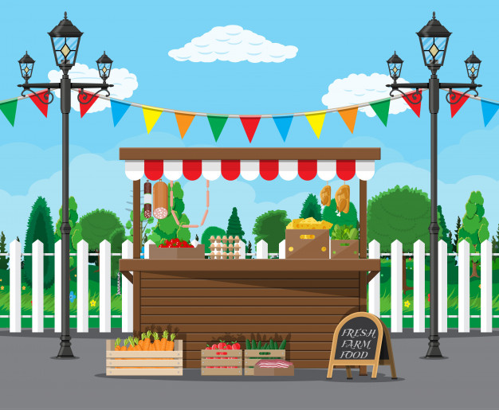
Dossier 4
LE MARCHÉ

Slide 4
Dossier 4
LE MARCHÉ
Le vocabulaire du marché.
Magasins, vendeurs et vendeuses
Magasins et articles du quotidien.
Le féminin de quelques noms de profession.
Les articles – le genre et le nombre
Les articles définis, indéfinis et partitifs

Slide 5
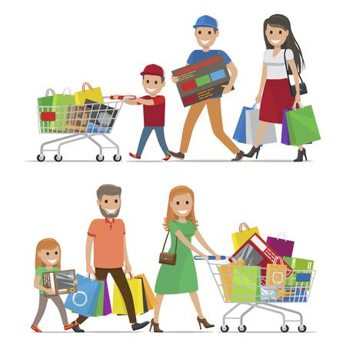
Faire le Marché

Slide 6

Faire les courses

Slide 7
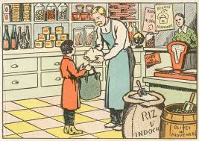
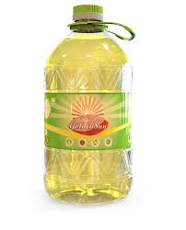
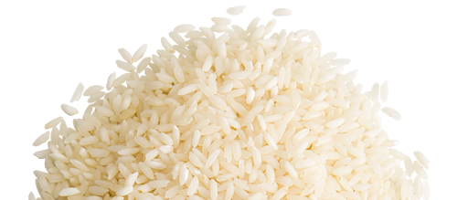
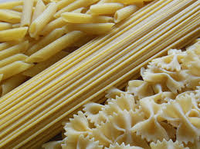
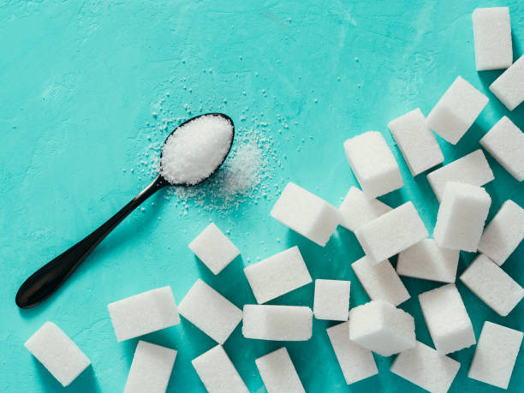
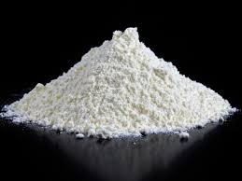
A l’ épicerie
A l’ épicerie j’achète du sucre, du riz, de l’huile, du sel, du poivre
de la farine, des pâtes, du café, du thé, du vin, de la bière et de l’eau.
Faites des phrases avec les noms des articles que vous voyez sur les
images .

Slide 8
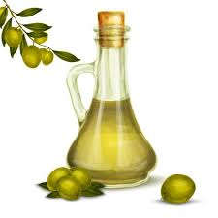
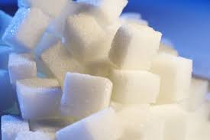
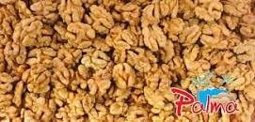
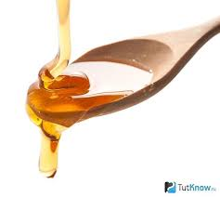
A L’ ÉPICERIE
Arla vous demande de l’aide; elle veut préparer un cadeau surprise pour sa maman. Dites –lui ce qu’il faut acheter à l’épicerie, chez l’ épicier pour un simple gâteau, facile à faire.
de la farine
de l’huile d’olives
du miel
des noix
du sucre

Slide 9
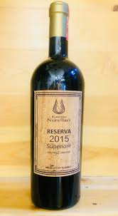
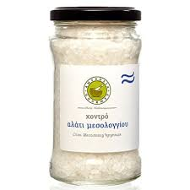
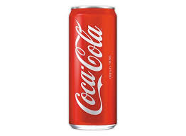
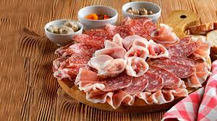
1.
5.
.
A L’ÉPICERIE on achète :
VRAI ou FAUX
V F
1- du vin
2- de la viande
3- du coca-cola
4 - du riz
5 - du sel

Slide 10
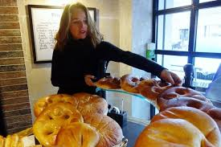
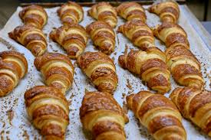
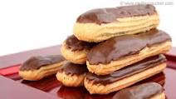
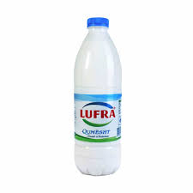

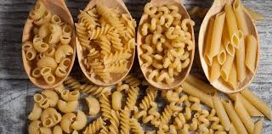
A LA BOULANGERIE, chez le boulanger, la boulangère,
on achète :
VRAI OU FAUX
1. des croissants
V F
2. des éclairs
3. du lait
4- des baguettes (f)
5. des pâtes

Slide 11
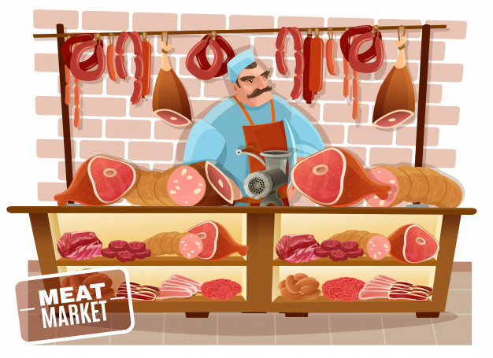
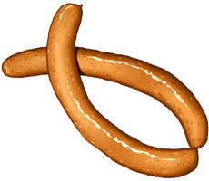
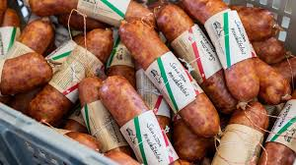
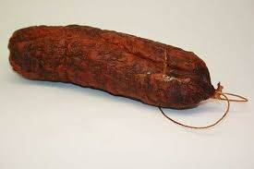
A LA CHARCUTERIE , Chez le charcutier, la charcutière
Nous achetons :
VRAI ou FAUX
V F
1- des saucissons
2 - des saucisses
3- du coca-cola
4- de la viande
5 - un saucisse sec

Slide 12
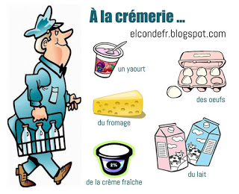
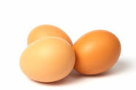
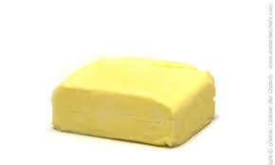

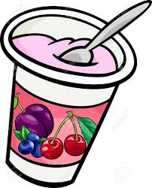
A LA CREMERIE,
Chez le crémier, la crémière,
nous achetons :
VRAI OU FAUX
1. des œufs
V F
3. du beurre
2. des baguettes
3.un litre de lait
1.
4. Yaourt au fruits
5.du fromage de chèvre

Slide 13





A LA PHARMACIE,
Chez le pharmacien, la pharmmacienne,
Nous achetons :
VRAI OU FAUX
V F
1. du yaourt au fruits
2. des vitamines C
2. de la crème pour les lèvres
4. du sirop
5. des aspirines

Slide 14
A LA PHARMACIE,
Chez le pharmacien,la pharmmacienne,
Nous achetons :
VRAI OU FAUX
V F
1. des Vitamines C
3. des œufs
4. de la crème pour les lèvres
2. du sirop
5. des aspirines

Slide 15

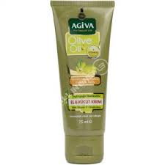

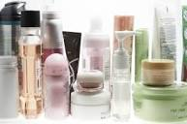
A LA PARFUMERIE,
Nous achetons :
VRAI OU FAUX
V F
1. de la crème pour la peau
2. des aspirines
3. de la crème pour les lèvres
4. du savon
5. des parfums

Slide 16

A LA PARFUMERIE,
Nous achetons :
VRAI OU FAUX
1.de la crème
pour le visage
V F
2. des vitamines C
3. de la crème pour les lèvres
4. du savon
des parfums

Slide 17
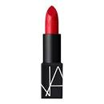
A LA PARFUMERIE,
Nous achetons :
VRAI OU FAUX
1.de la crème
V F
2. un rouge à lèvres
3. des aspirines
des parfums
4. du savon

Slide 18

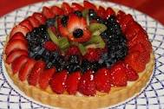
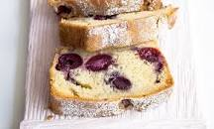
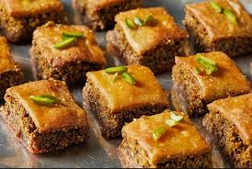
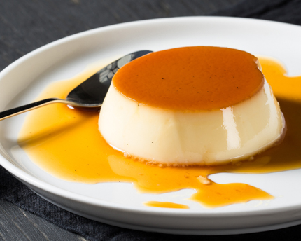
A LA PATISSERIE
Nous achetons
VRAI OU FAUX
1.Une tarte aux fraises
V F
Rouges à lèvres
2. un cake
3. du baklava
4. un crème caramel
5. des vitamines C
5- des aspirines

Slide 19
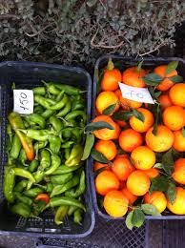
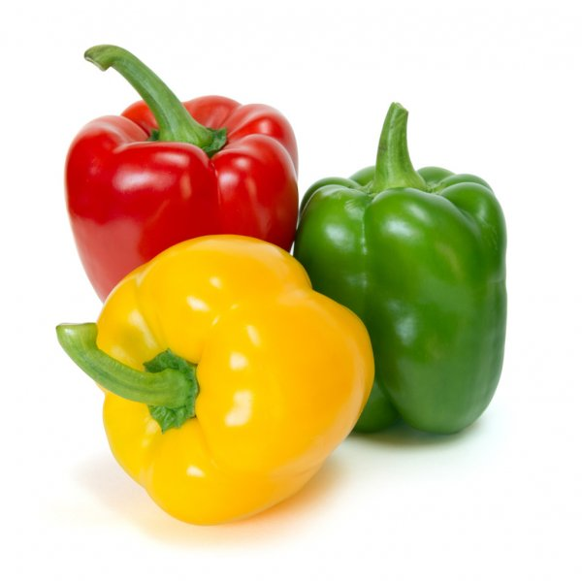
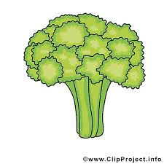
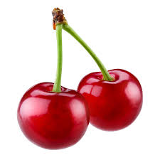
Chez le marchand des quatres
saisons, nous achetons
VRAI OU FAUX
1.des poivrons
V F
2. des oeufs
4. des vitamines C
3. du brocoli
5. des cerises

Slide 20
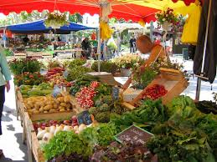
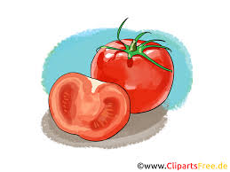

Chez le marchand des quatres saisons nous achetons
VRAI OU FAUX
V F
4. du savon
1.des tomates
2. des poivrons
3.du raisin
4. des vitamines
5.un sirop

Slide 21
Chez le marchand le laitier
nous achetons
VRAI OU FAUX
1.des parfums
V F
2. du lait
3. du yaourt
4. des poivrons
5.des oeufs
5- des aspirines

Slide 22
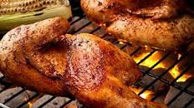
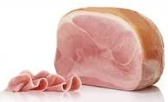

A la boucherie , chez le boucher, la bouchère Nous achetons :
VRAI ou FAUX
V F
2- un cola-cola
1- du poulet
3-du jambon
4 - des saucisses
5 - des boulettes de viande

Slide 23
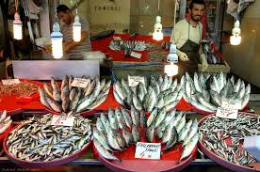
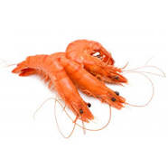
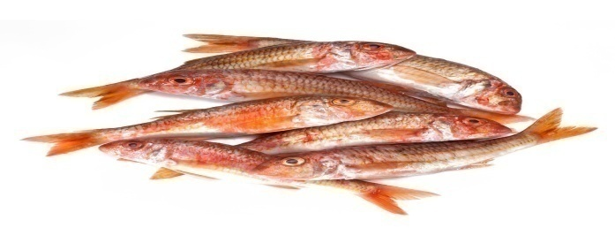
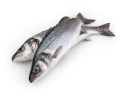
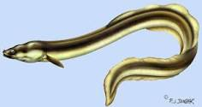
A la poissonnerie , chez le poissonnier, poissonnière Nous achetons :
VRAI ou FAUX
V F
1- des crevettes
2 - des rougets
3-des sardines
4-du coca-cola
5 – une anguille

Slide 24

A la poissonerie , chez le poissonnier, la la poisonnière
Nous achetons :
VRAI ou FAUX
1- des sardines
2 - une anguille
V F
3-de la viande
4-des crevettes
4-des rougets

